Slide 1
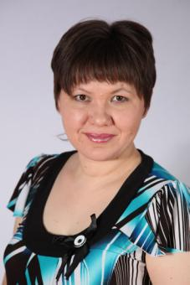
«Путешествие в страну Математику»
Подготовил воспитатель второй категории
Викулина Ольга Анатольевна

Slide 5
---е------

Slide 6
---е---и--

Slide 10
---е---ик-
У ? Р О

Slide 11
У ? Р О
Q
Q
?
+
-

Slide 12
1
3
?

Slide 13
2

Slide 14
3
?
3

Slide 15
6

Slide 16
2
?
1

Slide 17
3

Slide 18
-а-е-а-ика

Slide 19
4
2
1
6
8
5
7
3
6

Slide 20
-а-е-а-ика
1 | 2 | 3 | 4 | 5 | 6 | 7 | 8 | 9
2

Slide 21
1 | 2 | 3 | 4 | 5 | 6 | 7 | 8 | 9
3 | 4 | 1 | 2 | 7 | 4 | 9 | 6 | 7

Slide 22
ма-ема-ика

Slide 23
ма-ема-ика

Slide 24
математика
Добро пожаловать!

Slide 25
математика

Slide 26
математика

Slide 27
математика
До скорых встреч!

